Slide 1
Агрегатные функции SQL

Slide 2
В операторе выбора select можно подводить итоги (суммировать), группировать, сортировать результаты запросов с помощью агрегатных функций
Агрегатные функции позволяют вычислить значения на основе данных, полученных с помощью оператора Select

Slide 3
Назначение агрегатных функций
Агрегатные функции используются для того, чтобы вычислять некоторое значение для выбранного множества строк.
Таким множеством строк может быть набор строк, удовлетворяющих заданному условию, или вся таблица.

Slide 4
Правило записи агрегатных функций
При использовании агрегатных функций следует сначала указать название функции, а затем в скобках название столбца, к которому она применяется.

Slide 5
Агрегатные функции
COUNT - вычисляет количество строк с ненулевыми значениями полей, которые выбрал запрос Select.
SUM - вычисляет арифметическую сумму всех выбранных значений данного поля.
AVG - вычисляет среднее арифметическое всех выбранных значений данного поля. Значения NULL не учитываются
MAX - вычисляет наибольшее из всех выбранных значений данного поля.
MIN - вычисляет наименьшее из всех выбранных значений данного поля.

Slide 6
Правила использования
Функции SUM и AVG могут использоваться только для числовых полей
Функции COUNT, MAX, MIN, могут использоваться для числовых или символьных полей.
Агрегатные функции используются также, как имена полей в предложении SELECT
Для них обязательно надо задавать аргументы.
Аргументом агрегатной функции является имя поля

Slide 7
Пример
NumOr | Sel | Cost
1 | Панов | 200 р.
2 | Теплов | 250 р.
3 | Романов | 175 р.
4 | Теплов | 120 р.
5 | Васин | 210 р.
6 | Панов | 150 р.
7 | Романов | 300 р.
Минимальное значения поля Цена
Select Min(Cost)
From Orders
даст результат120 р.

Slide 8
Если оператор выбора содержит конструкцию where, но не содержит конструкцию group by (группировка), то агрегирующая функция будет выдавать одно значение для набора строк, отобранных конструкцией where.

Slide 9
ПРЕДЛОЖЕНИЕ GROUP BY
Предложение GROUP BY позволяет применять агрегатную функцию не ко всем выбранным строкам, а к группам строк.
При использовании с предложением GROUP BY каждая агрегатная функция создает одно значение для каждой группы вместо всей таблицы

Slide 10
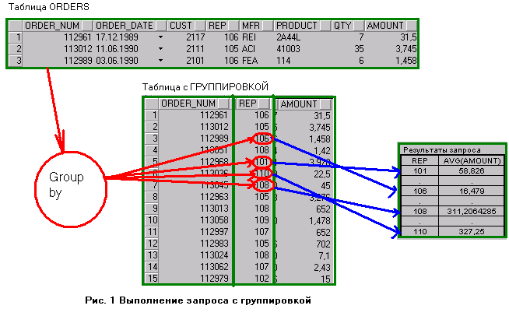
Выполнение запроса с группировкой

Slide 11
Использование группировки
Группировку можно проводить по одному или нескольким названиям столбцов, или по результат вычисления, используя числовые типы данных в выражении. В конструкции group by максимальное число названий столбцов и выражений не должно превосходить 16.

Slide 12
Group By в T-SQL
Стандарт T-SQL требует соблюдения следующих условий:
Названия столбцов, находящиеся в списке выбора, должны присутствовать также в конструкции group by или быть аргументами агрегирующих функций.
Названия столбцов в конструкции group by должны присутствовать также в списке выбора за исключением тех, которые выступают только как аргументы агрегирующих функций.
Результаты группировки будут содержать по одной строке и по одному итоговому значению на каждую группу.

Slide 13
Пример
Запрос
Результат
SELECT Sel, MAX (Cost)
FROM Orders
GROUP BY Sel;
Панов 200 р.
Теплов 250 р.
Романов 300 р.
Васин 210 р.
В этом случае, каждая группа состоит из всех строк с одинаковыми значениями поля Sel
Функция MAX применяется отдельно для каждой группы

